Slide 1
Kelompok 3 Minify
Anggota Kelompok:
Kevin Adhi D S - 535200050
Stephen Adhikurnia - 535200056
Richard Stephen - 53520058
Wendy Bunandi - 535200066
Hongi Nagaputra - 535200082

Slide 2
5W + 1H
What : Toko Komputer berbasis website
Who :
Calon customer dari toko ini seperti, Peerja WFH, Pelajar, Content Creator, dan Gamer
Website akan dibuat oleh seluruh anggota kelompok 3
Where :
Toko akan dalam bentuk website
Pembuatan website melalui aplikasi Visual Studio Code

Slide 3
When : Project akan dikerjakan selama semester 3 atau selama perkuliahan Web Programming
Why : Sejak pandemi merebak dan sebagian besar orang melakukan kegiatan secara online(seperti WFH), maka kebutuhan akan komputer, laptop dan berbagai jenis aksesorisnya meningkat.
How : Pembuatan website akan dilakukan menggunakan HTML, CSS, dan JS sebagai front-end untuk membuat tampilan yang menarik, serta Node JS/Mongo DB akan digunakan untuk bagian back-end.

Slide 4
Penjual
Login
Home
Dashboard
General
Katalog
Register
Order
Cart
Message
Home
Product
Best Seller
Pembeli
Account
Profile
How to Order
PC
FAQ
Laptop
Wishlist
About Us
Company
Aksesoris
My Order
Terms
Perangkat lain
Massage

Slide 5
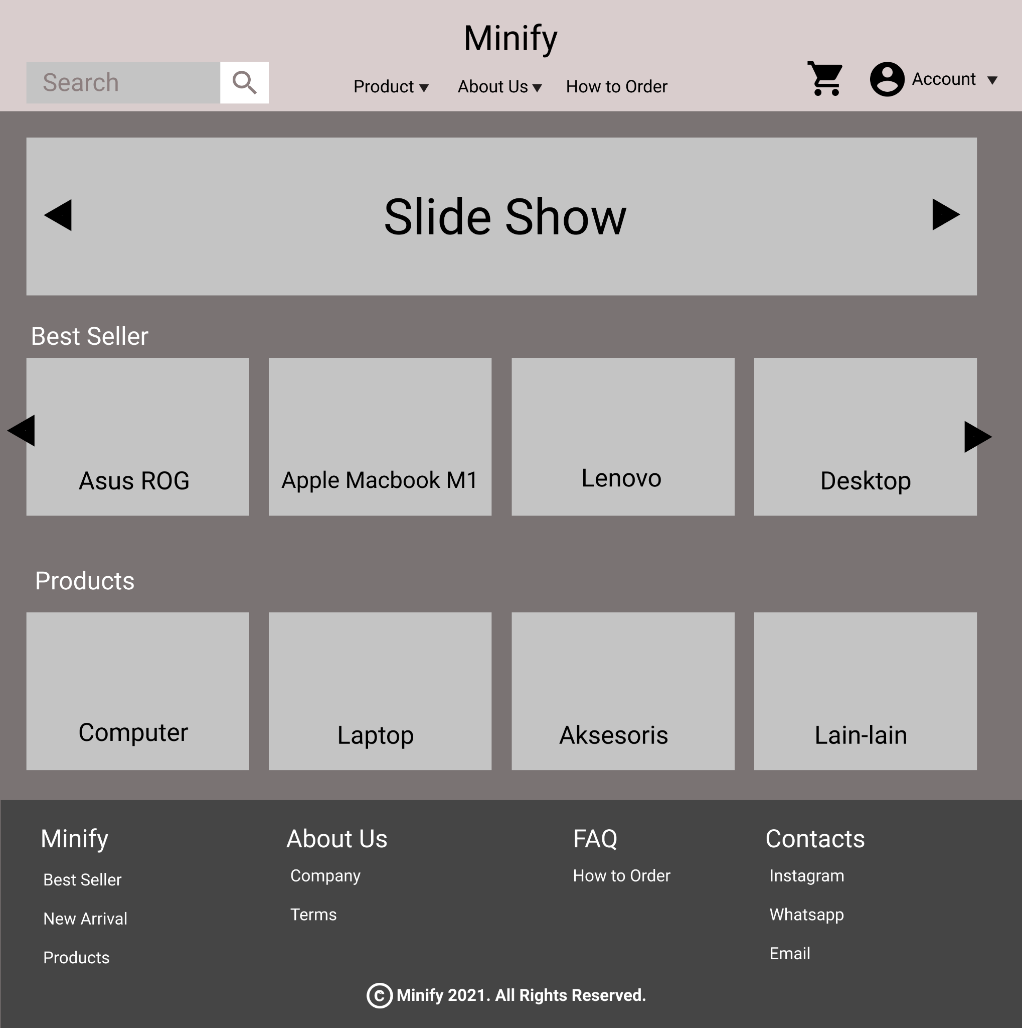
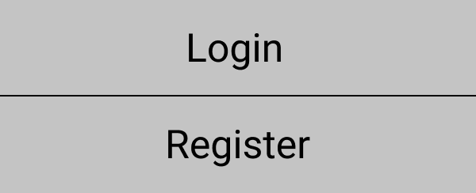
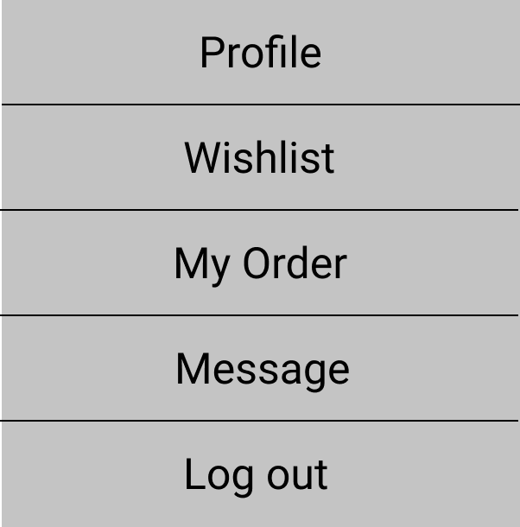
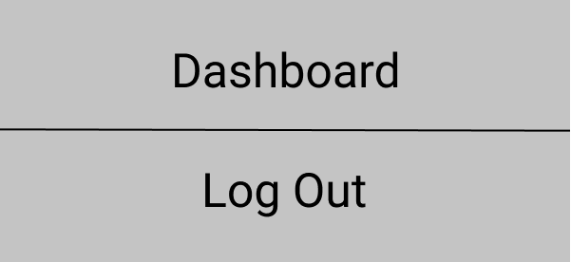
Home
Sebelum Log in
Customer
Owner

Slide 6
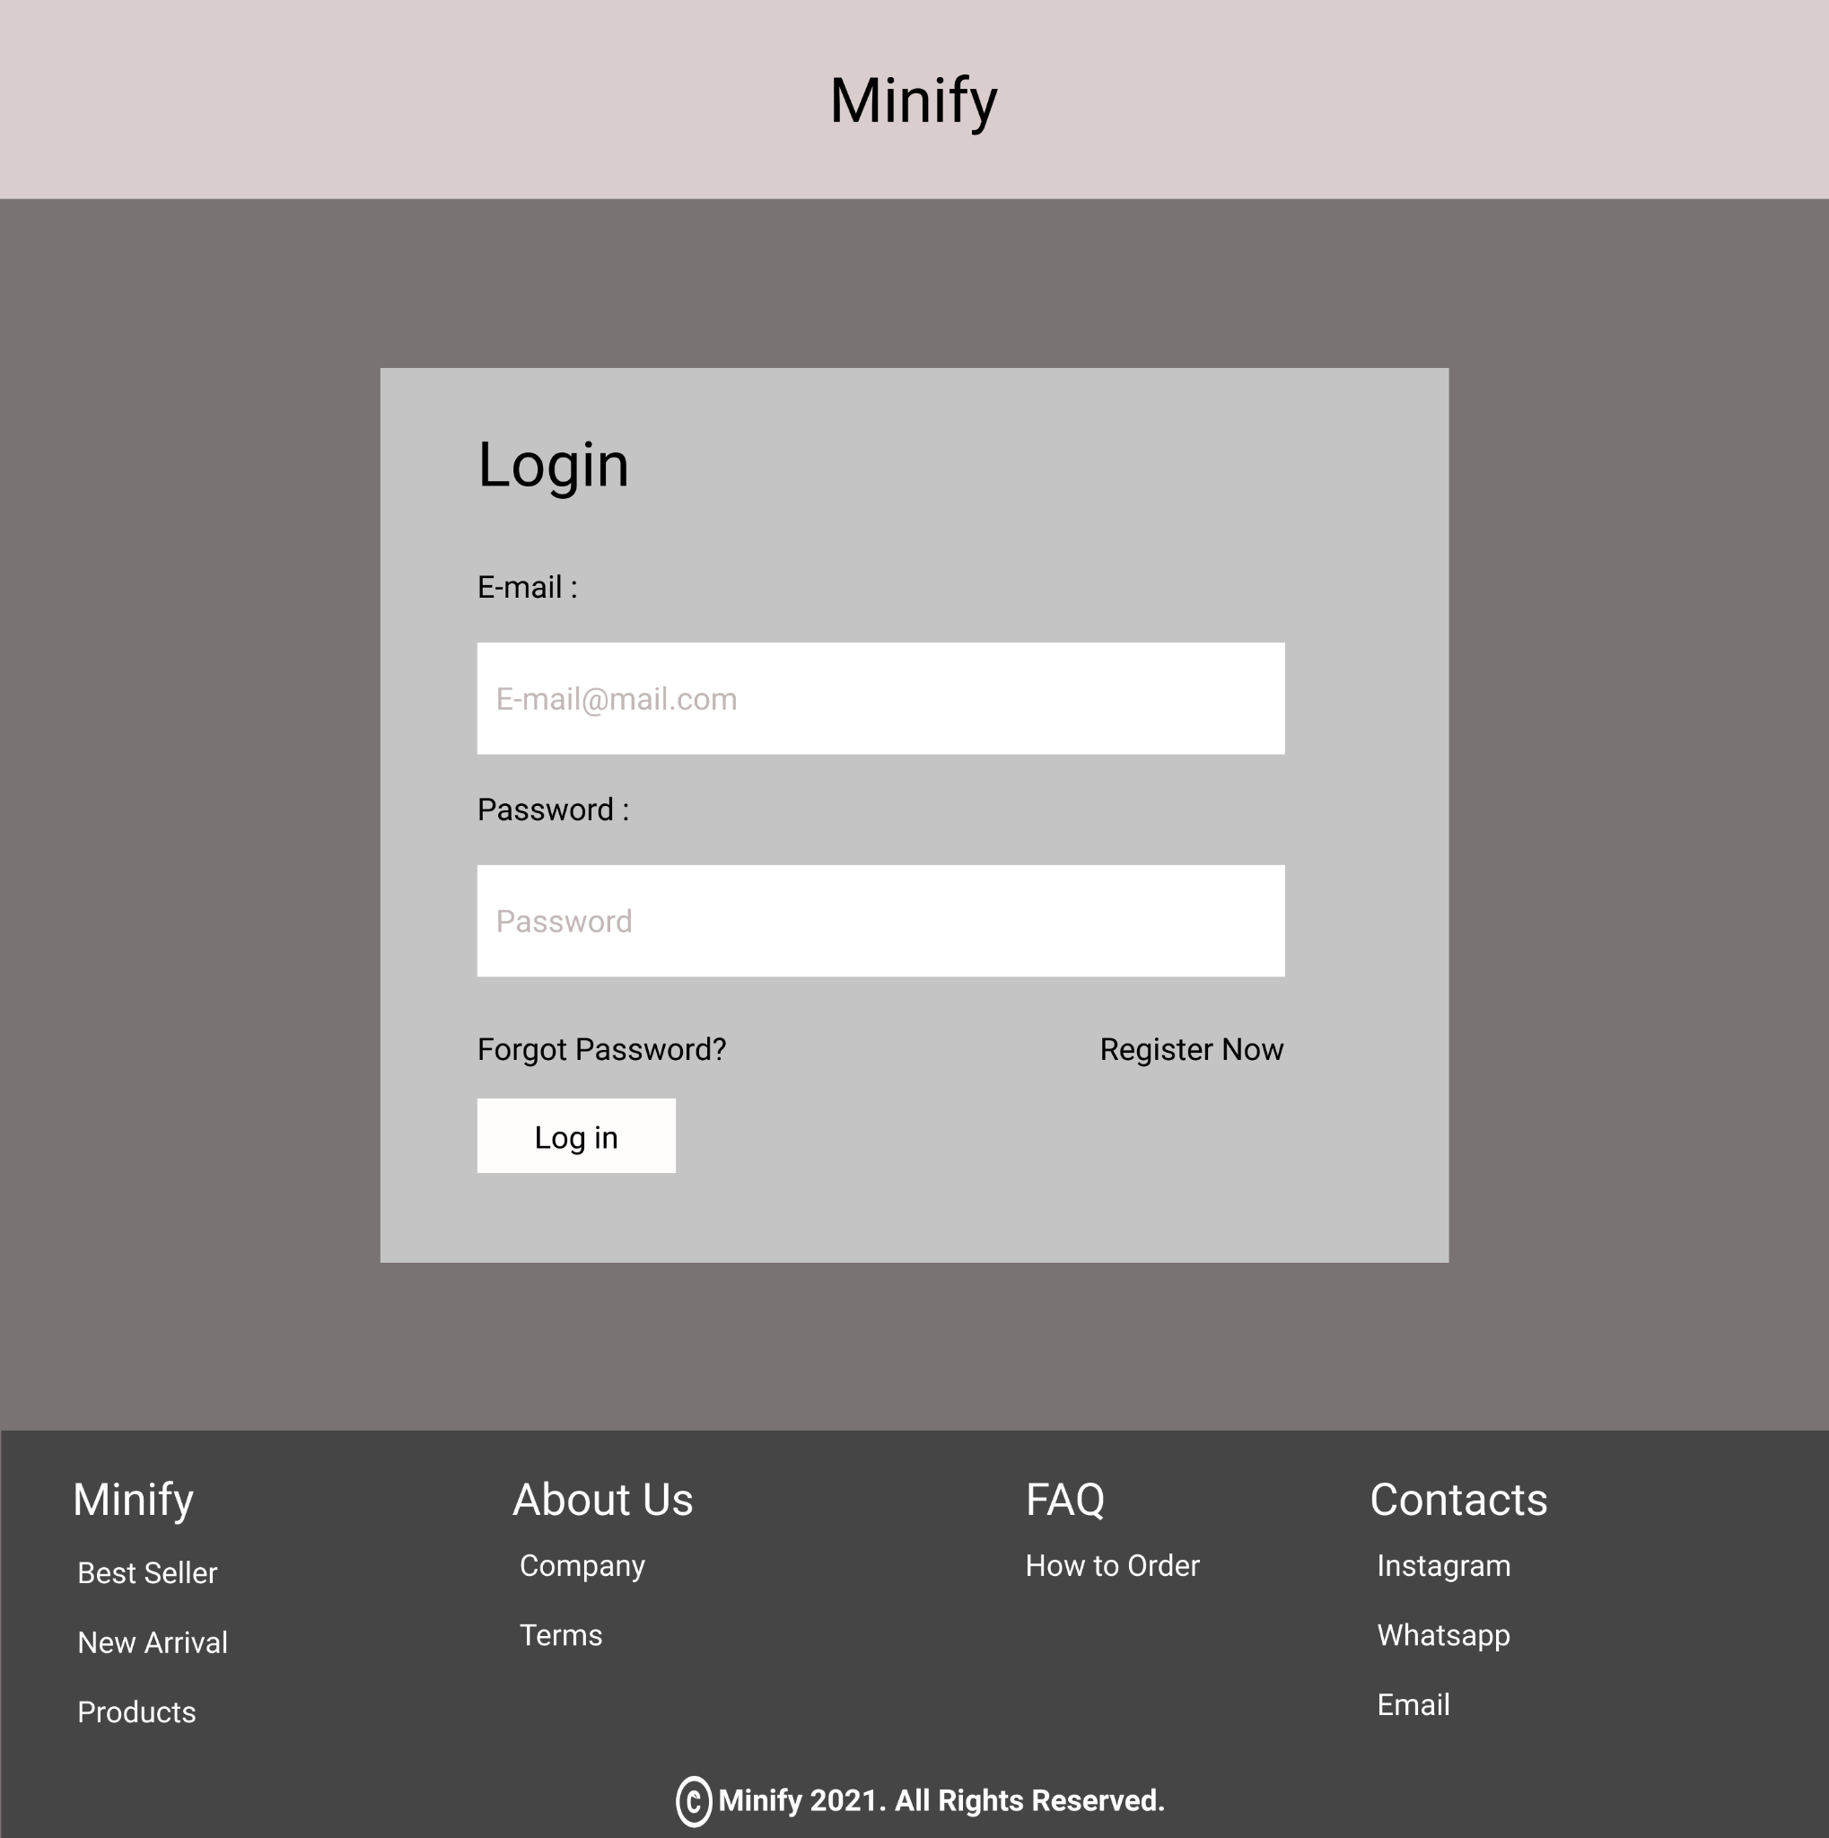
Log in

Slide 7
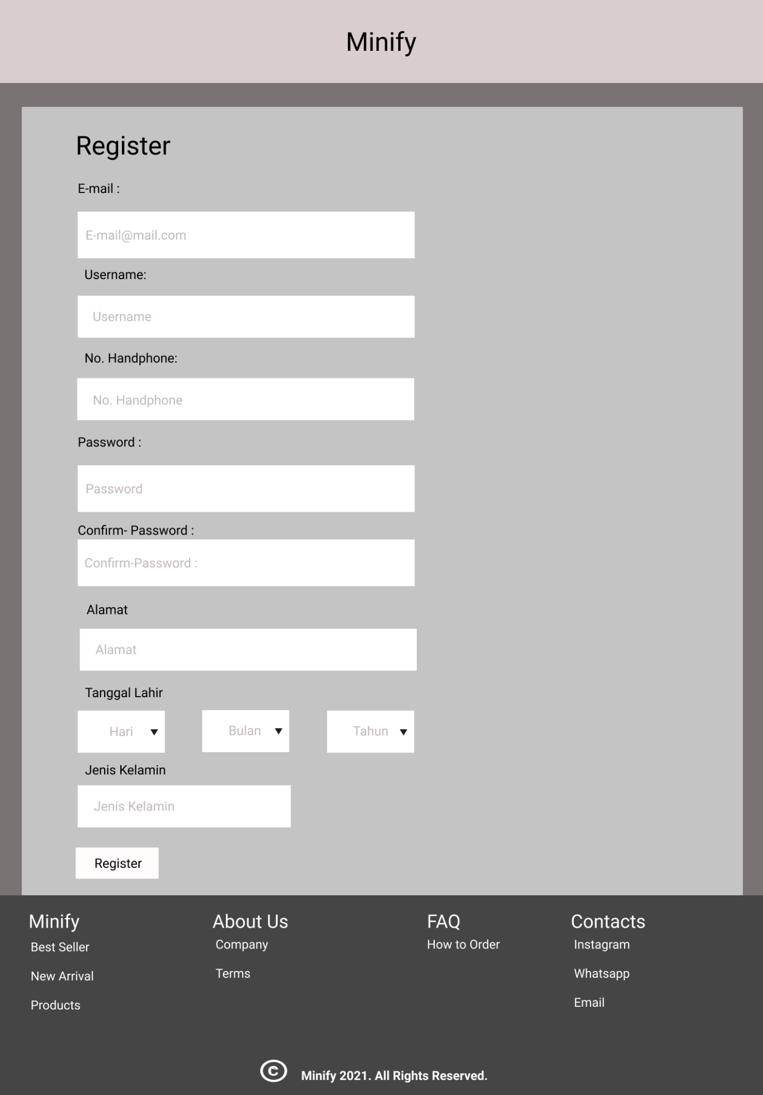
Register

Slide 8
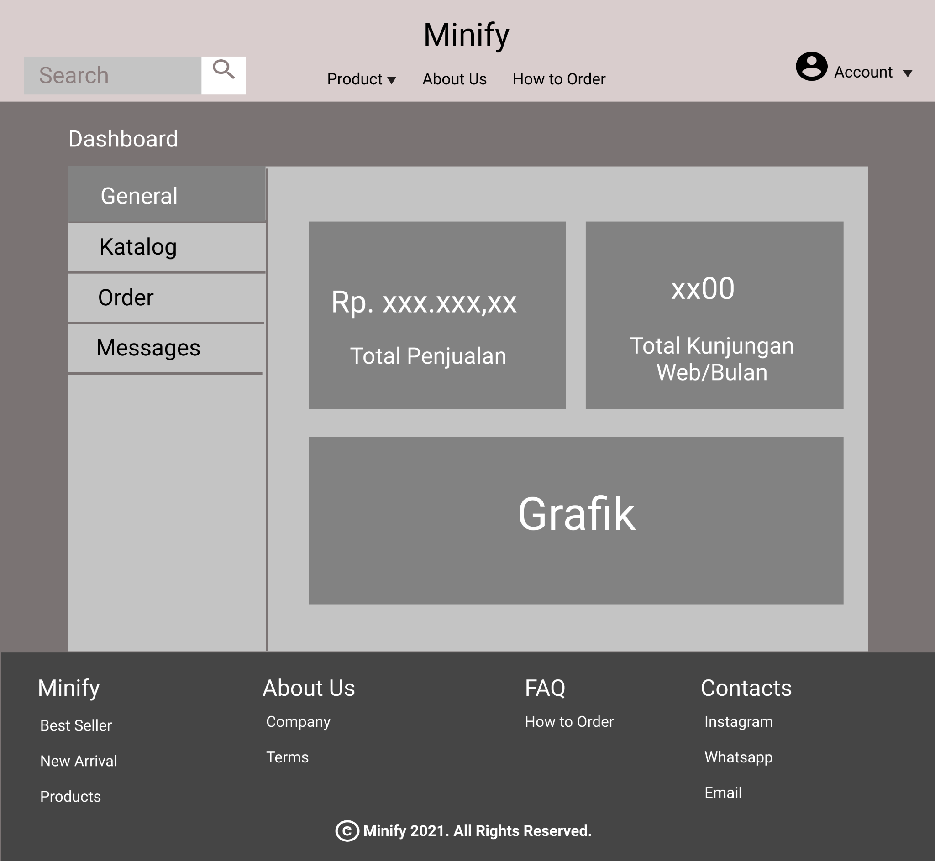
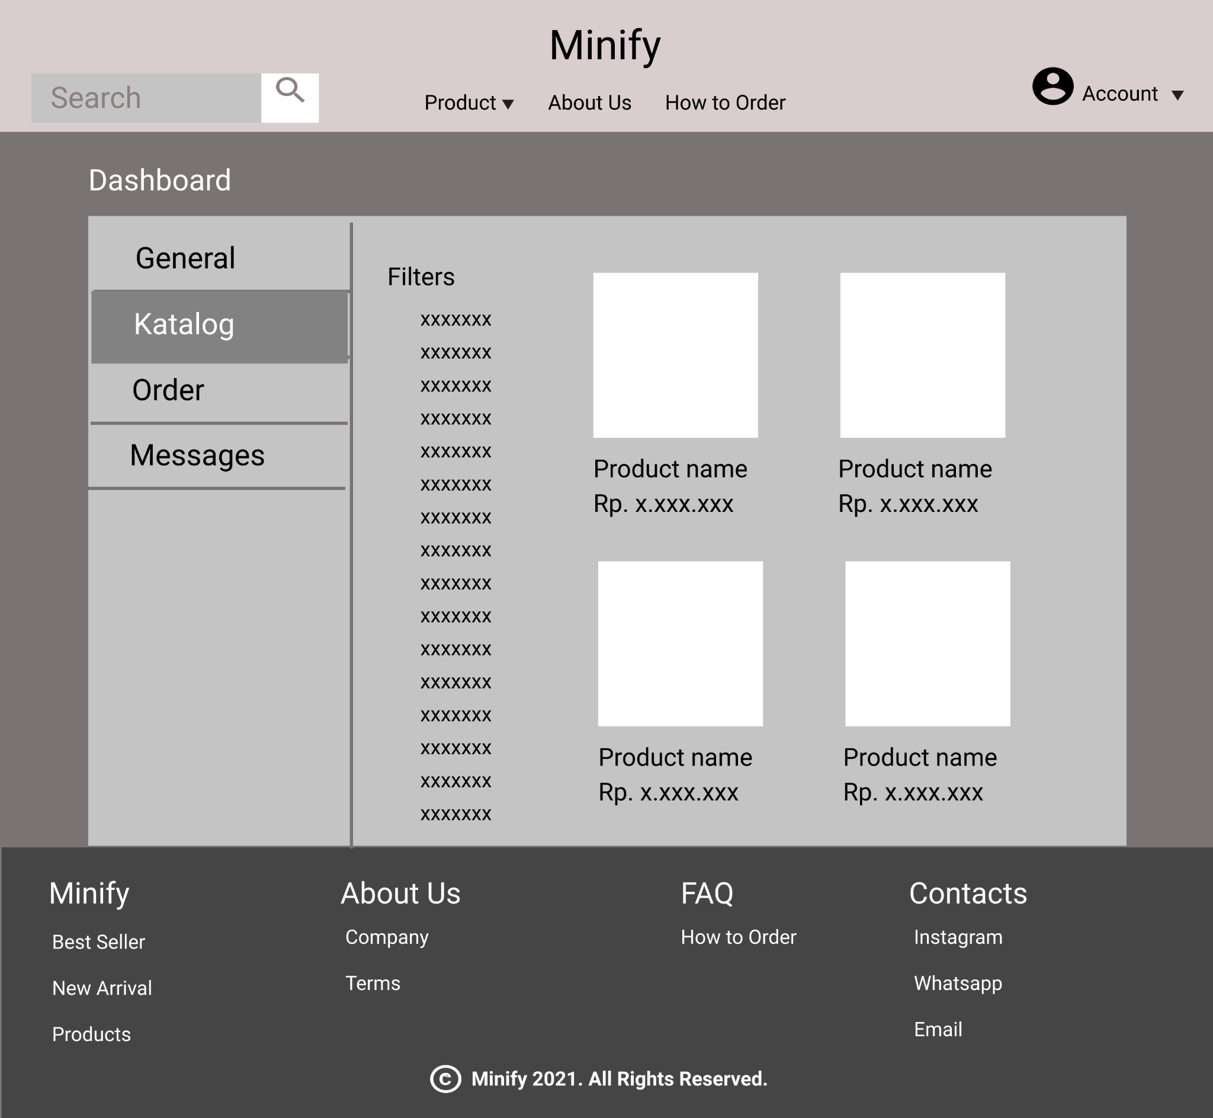
Login sebagai penjual

Slide 9
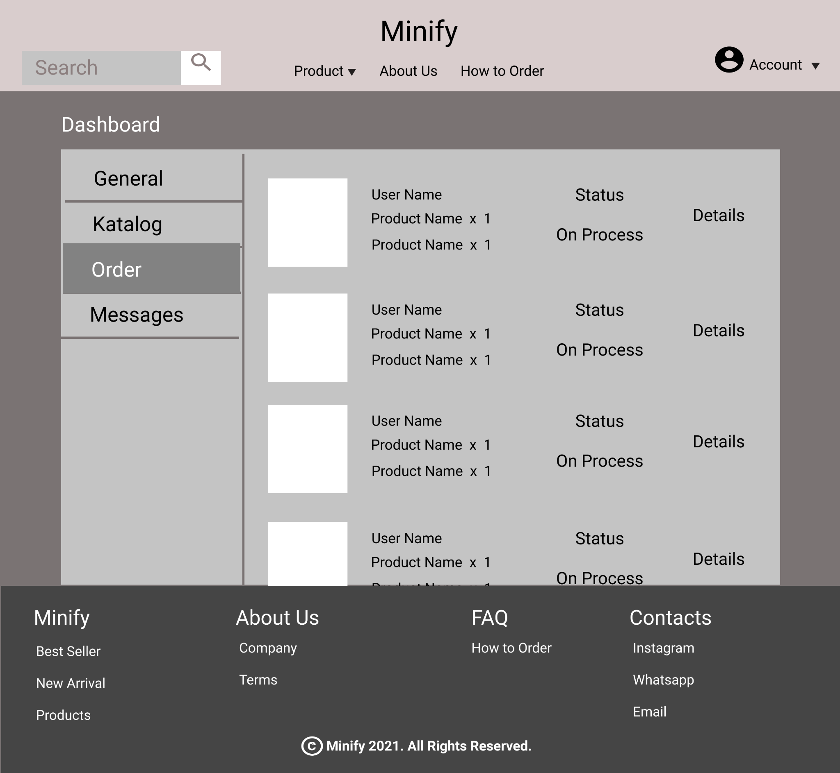
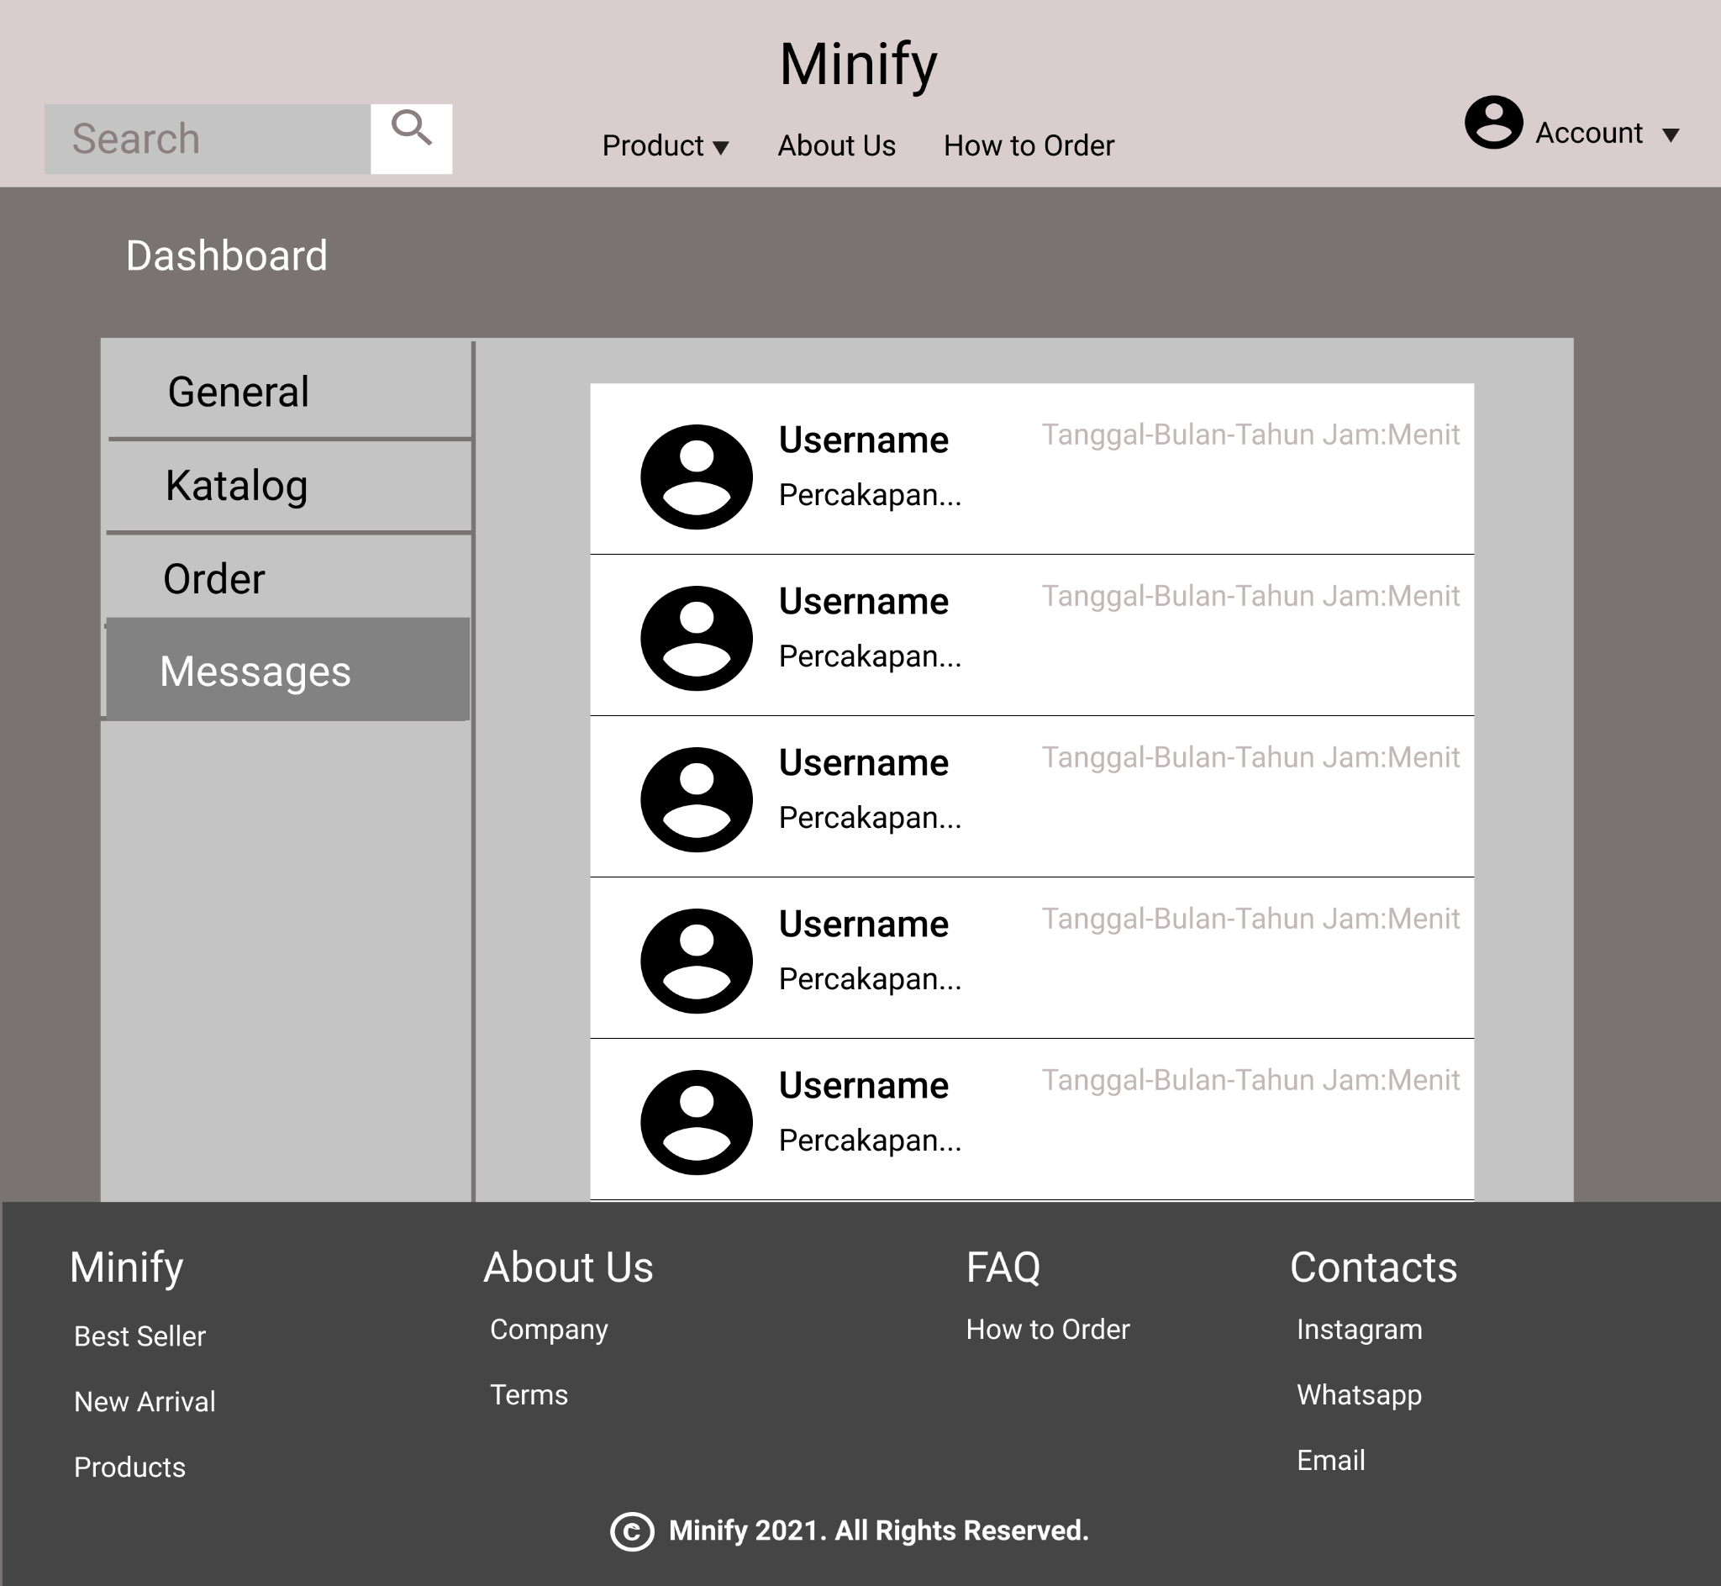

Slide 10
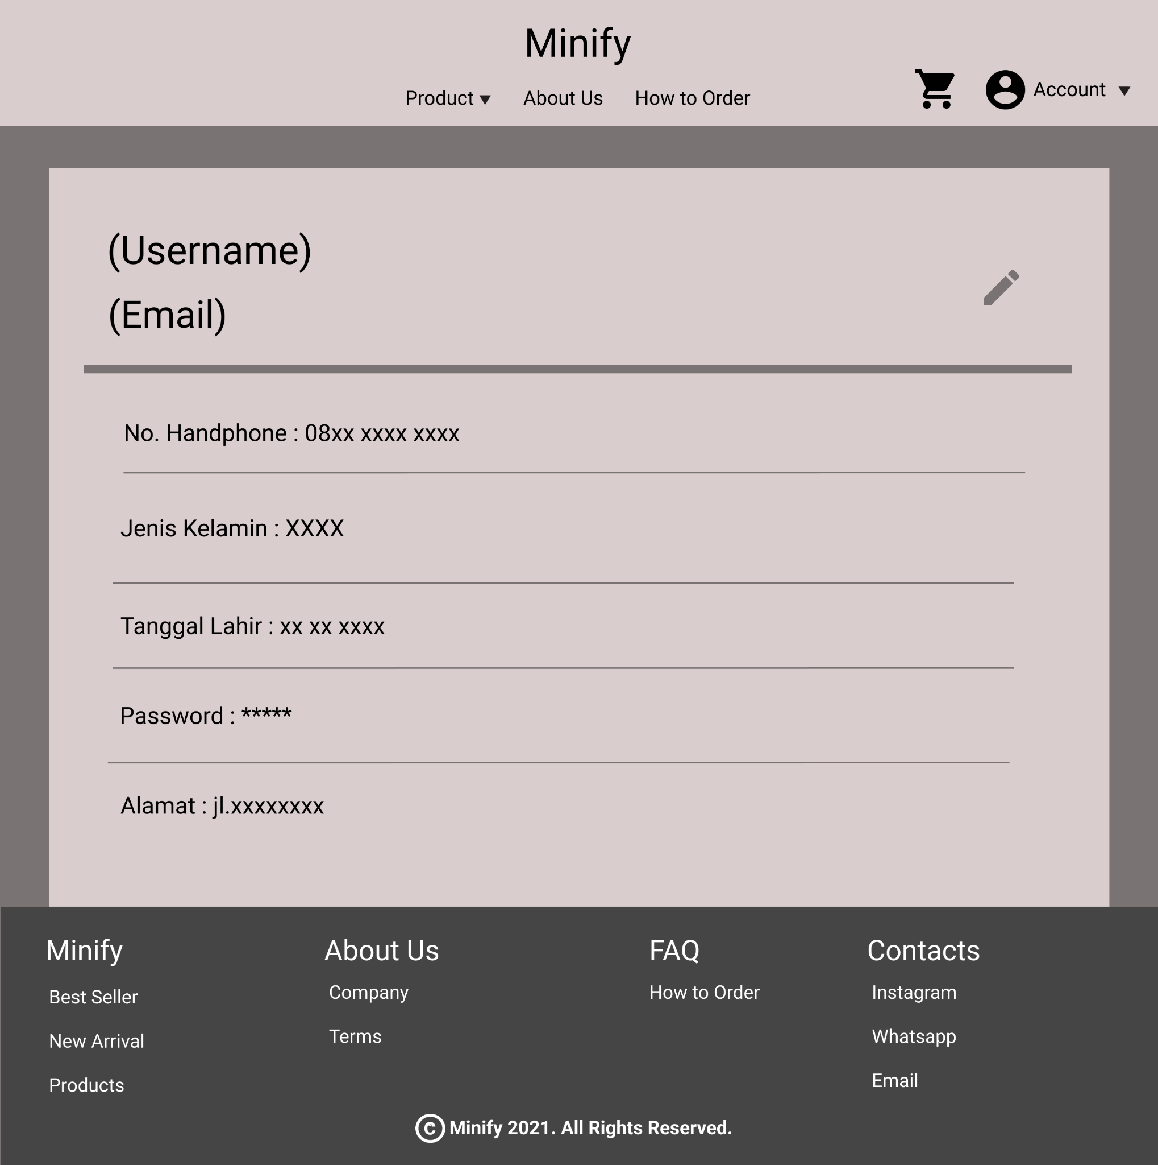
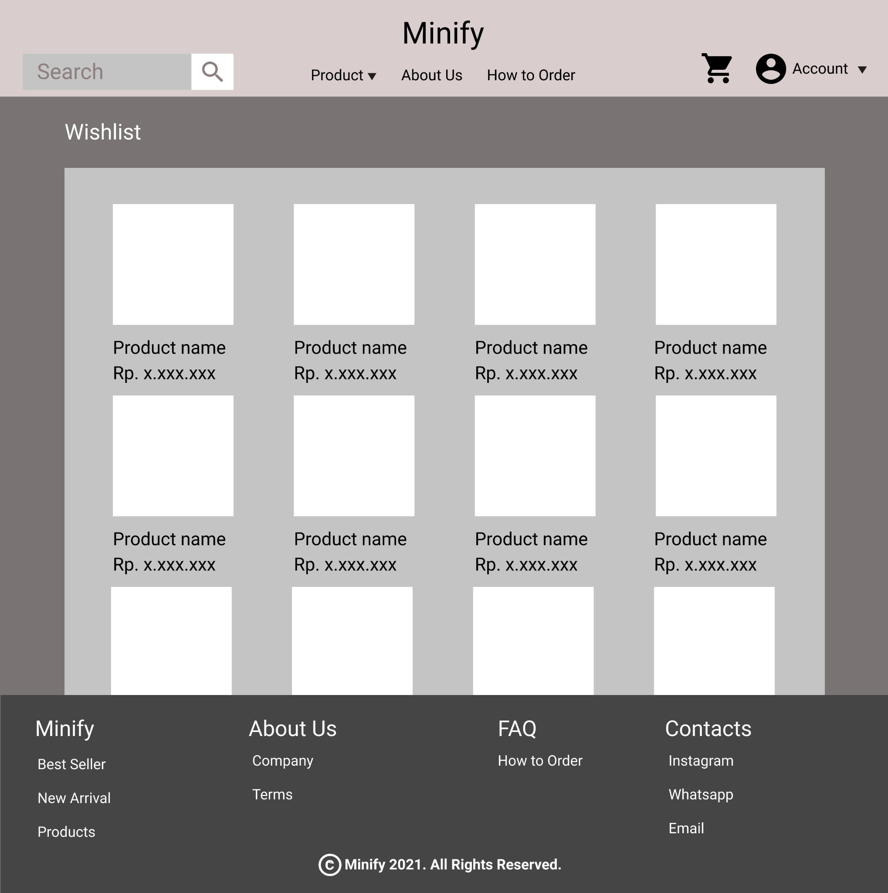
Login sebagai pembeli

Slide 11
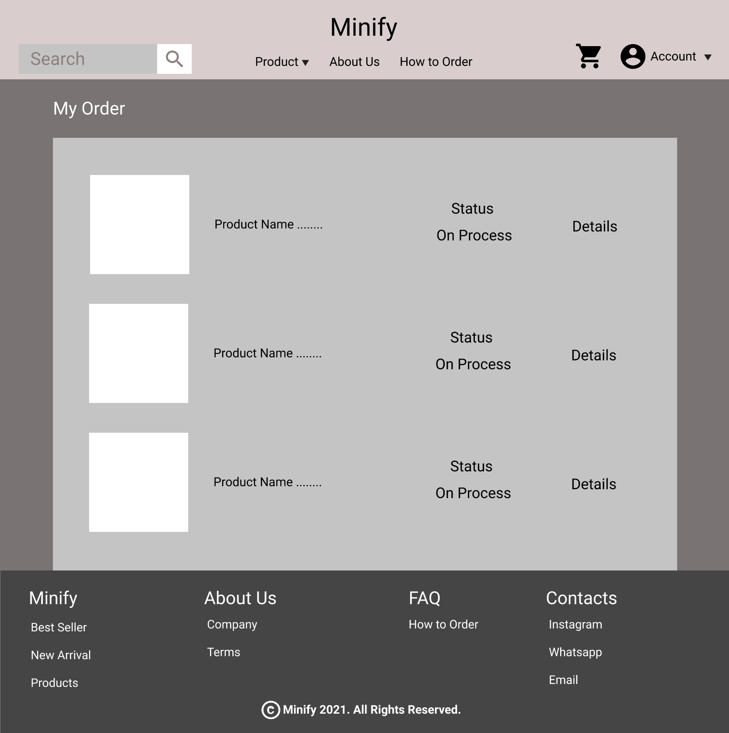
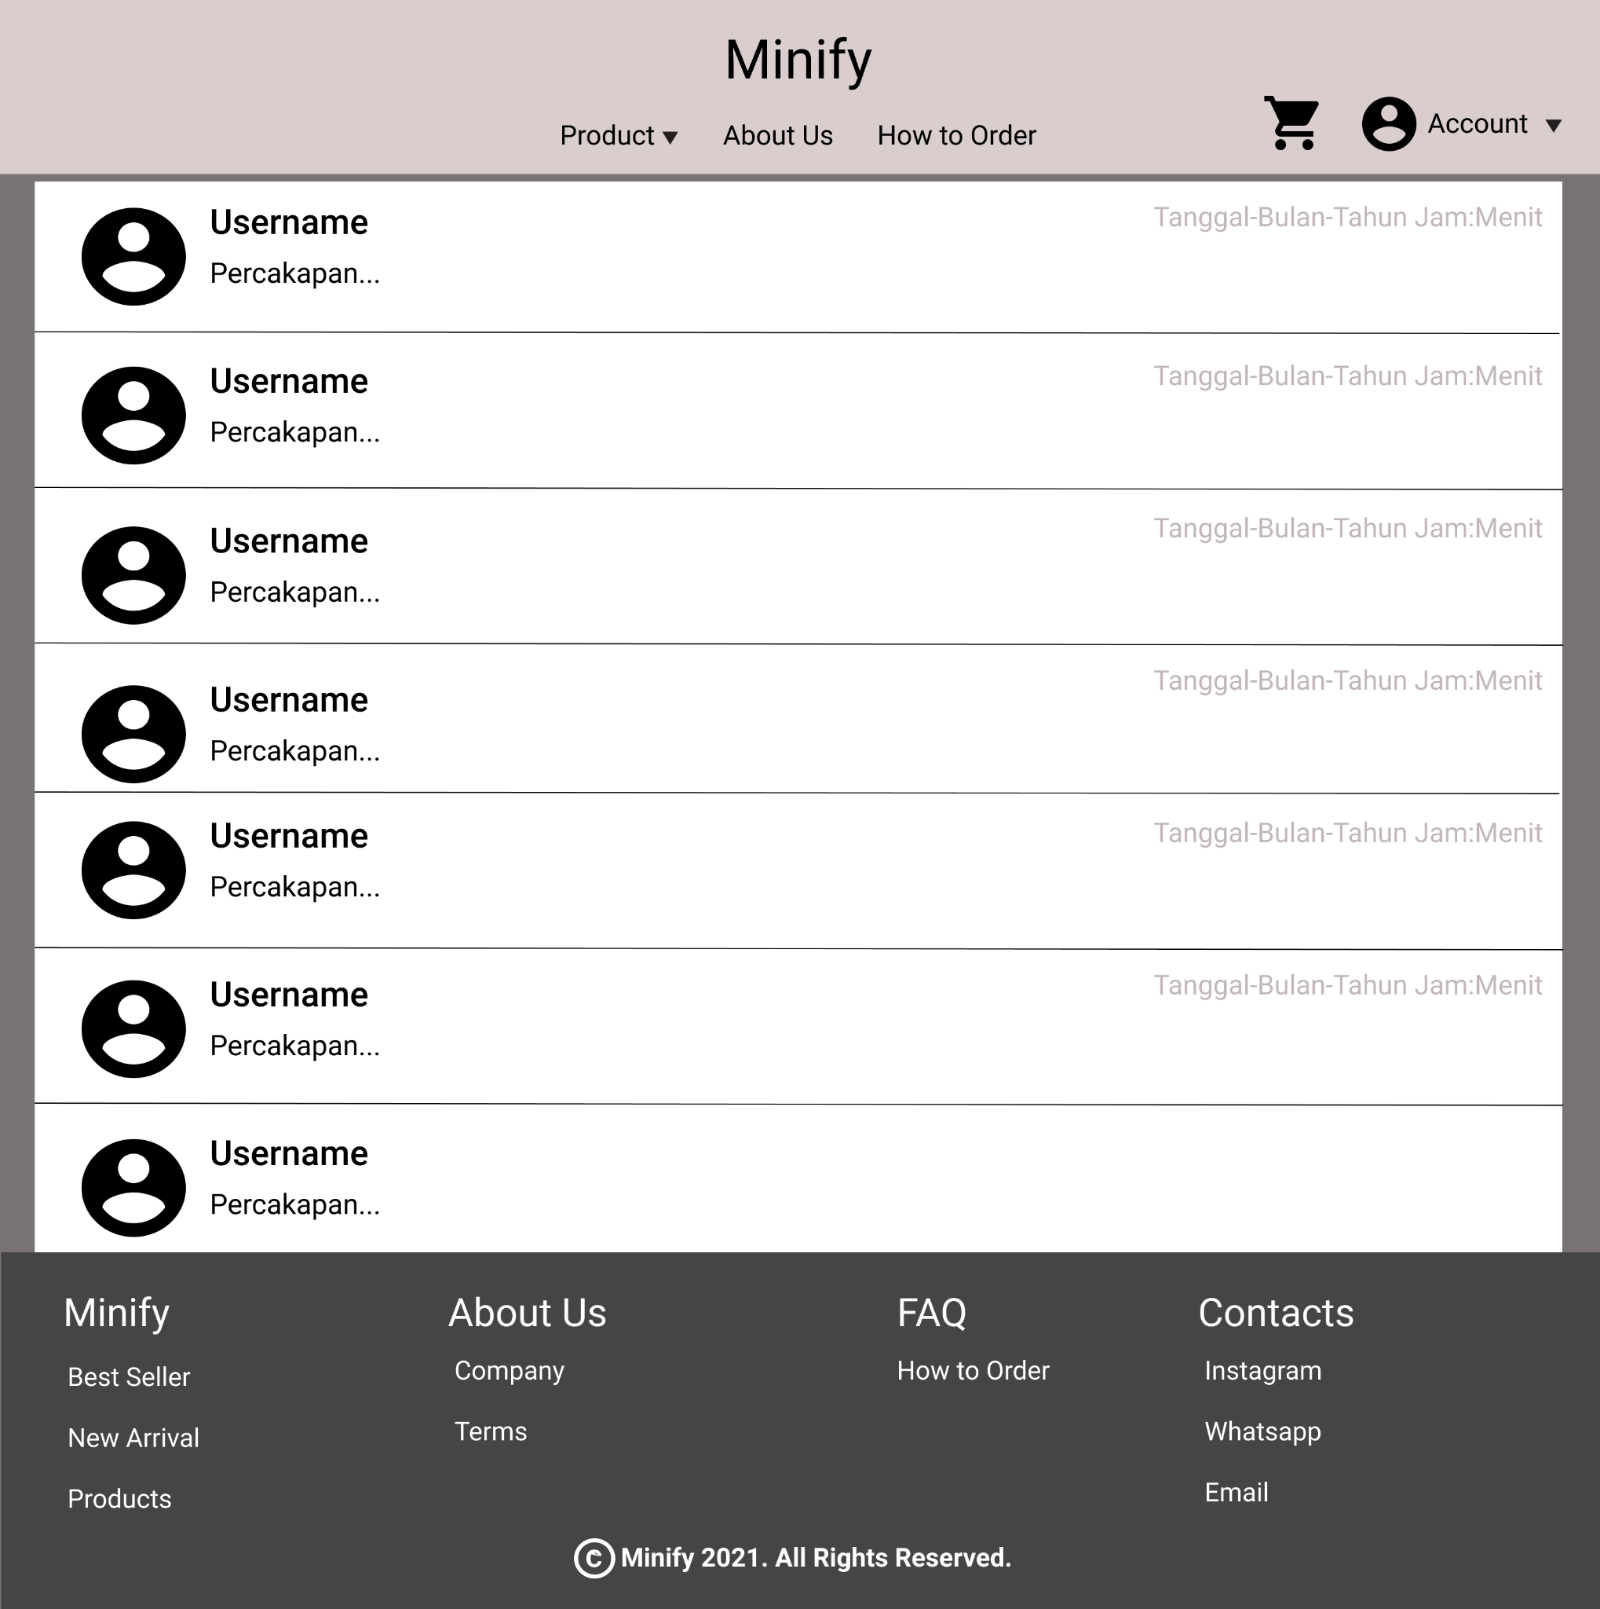

Slide 12
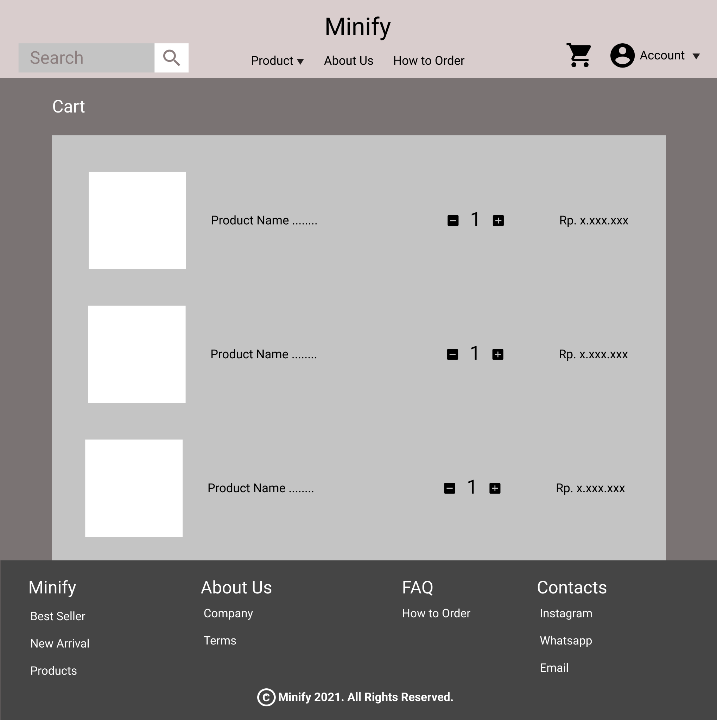
Cart

Slide 13
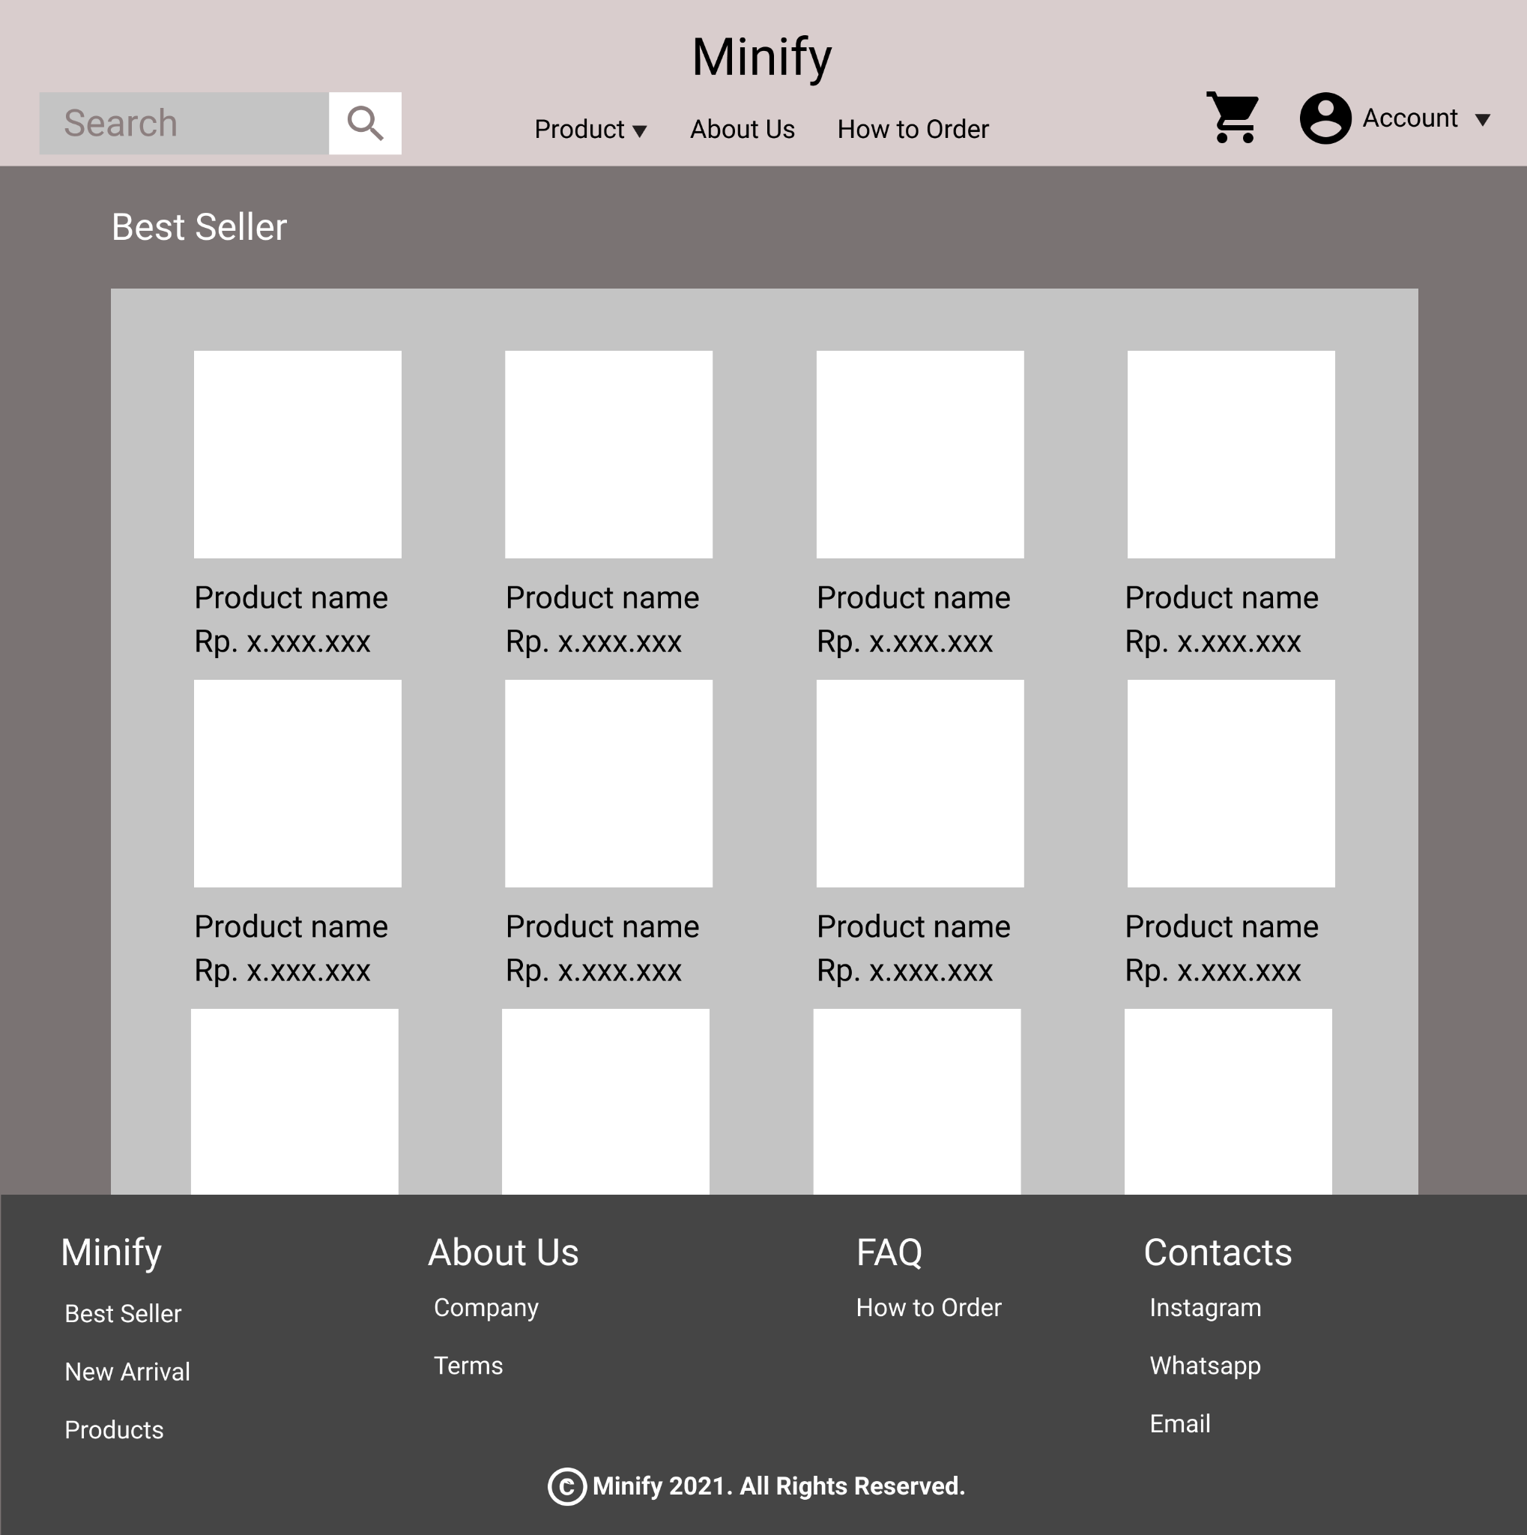
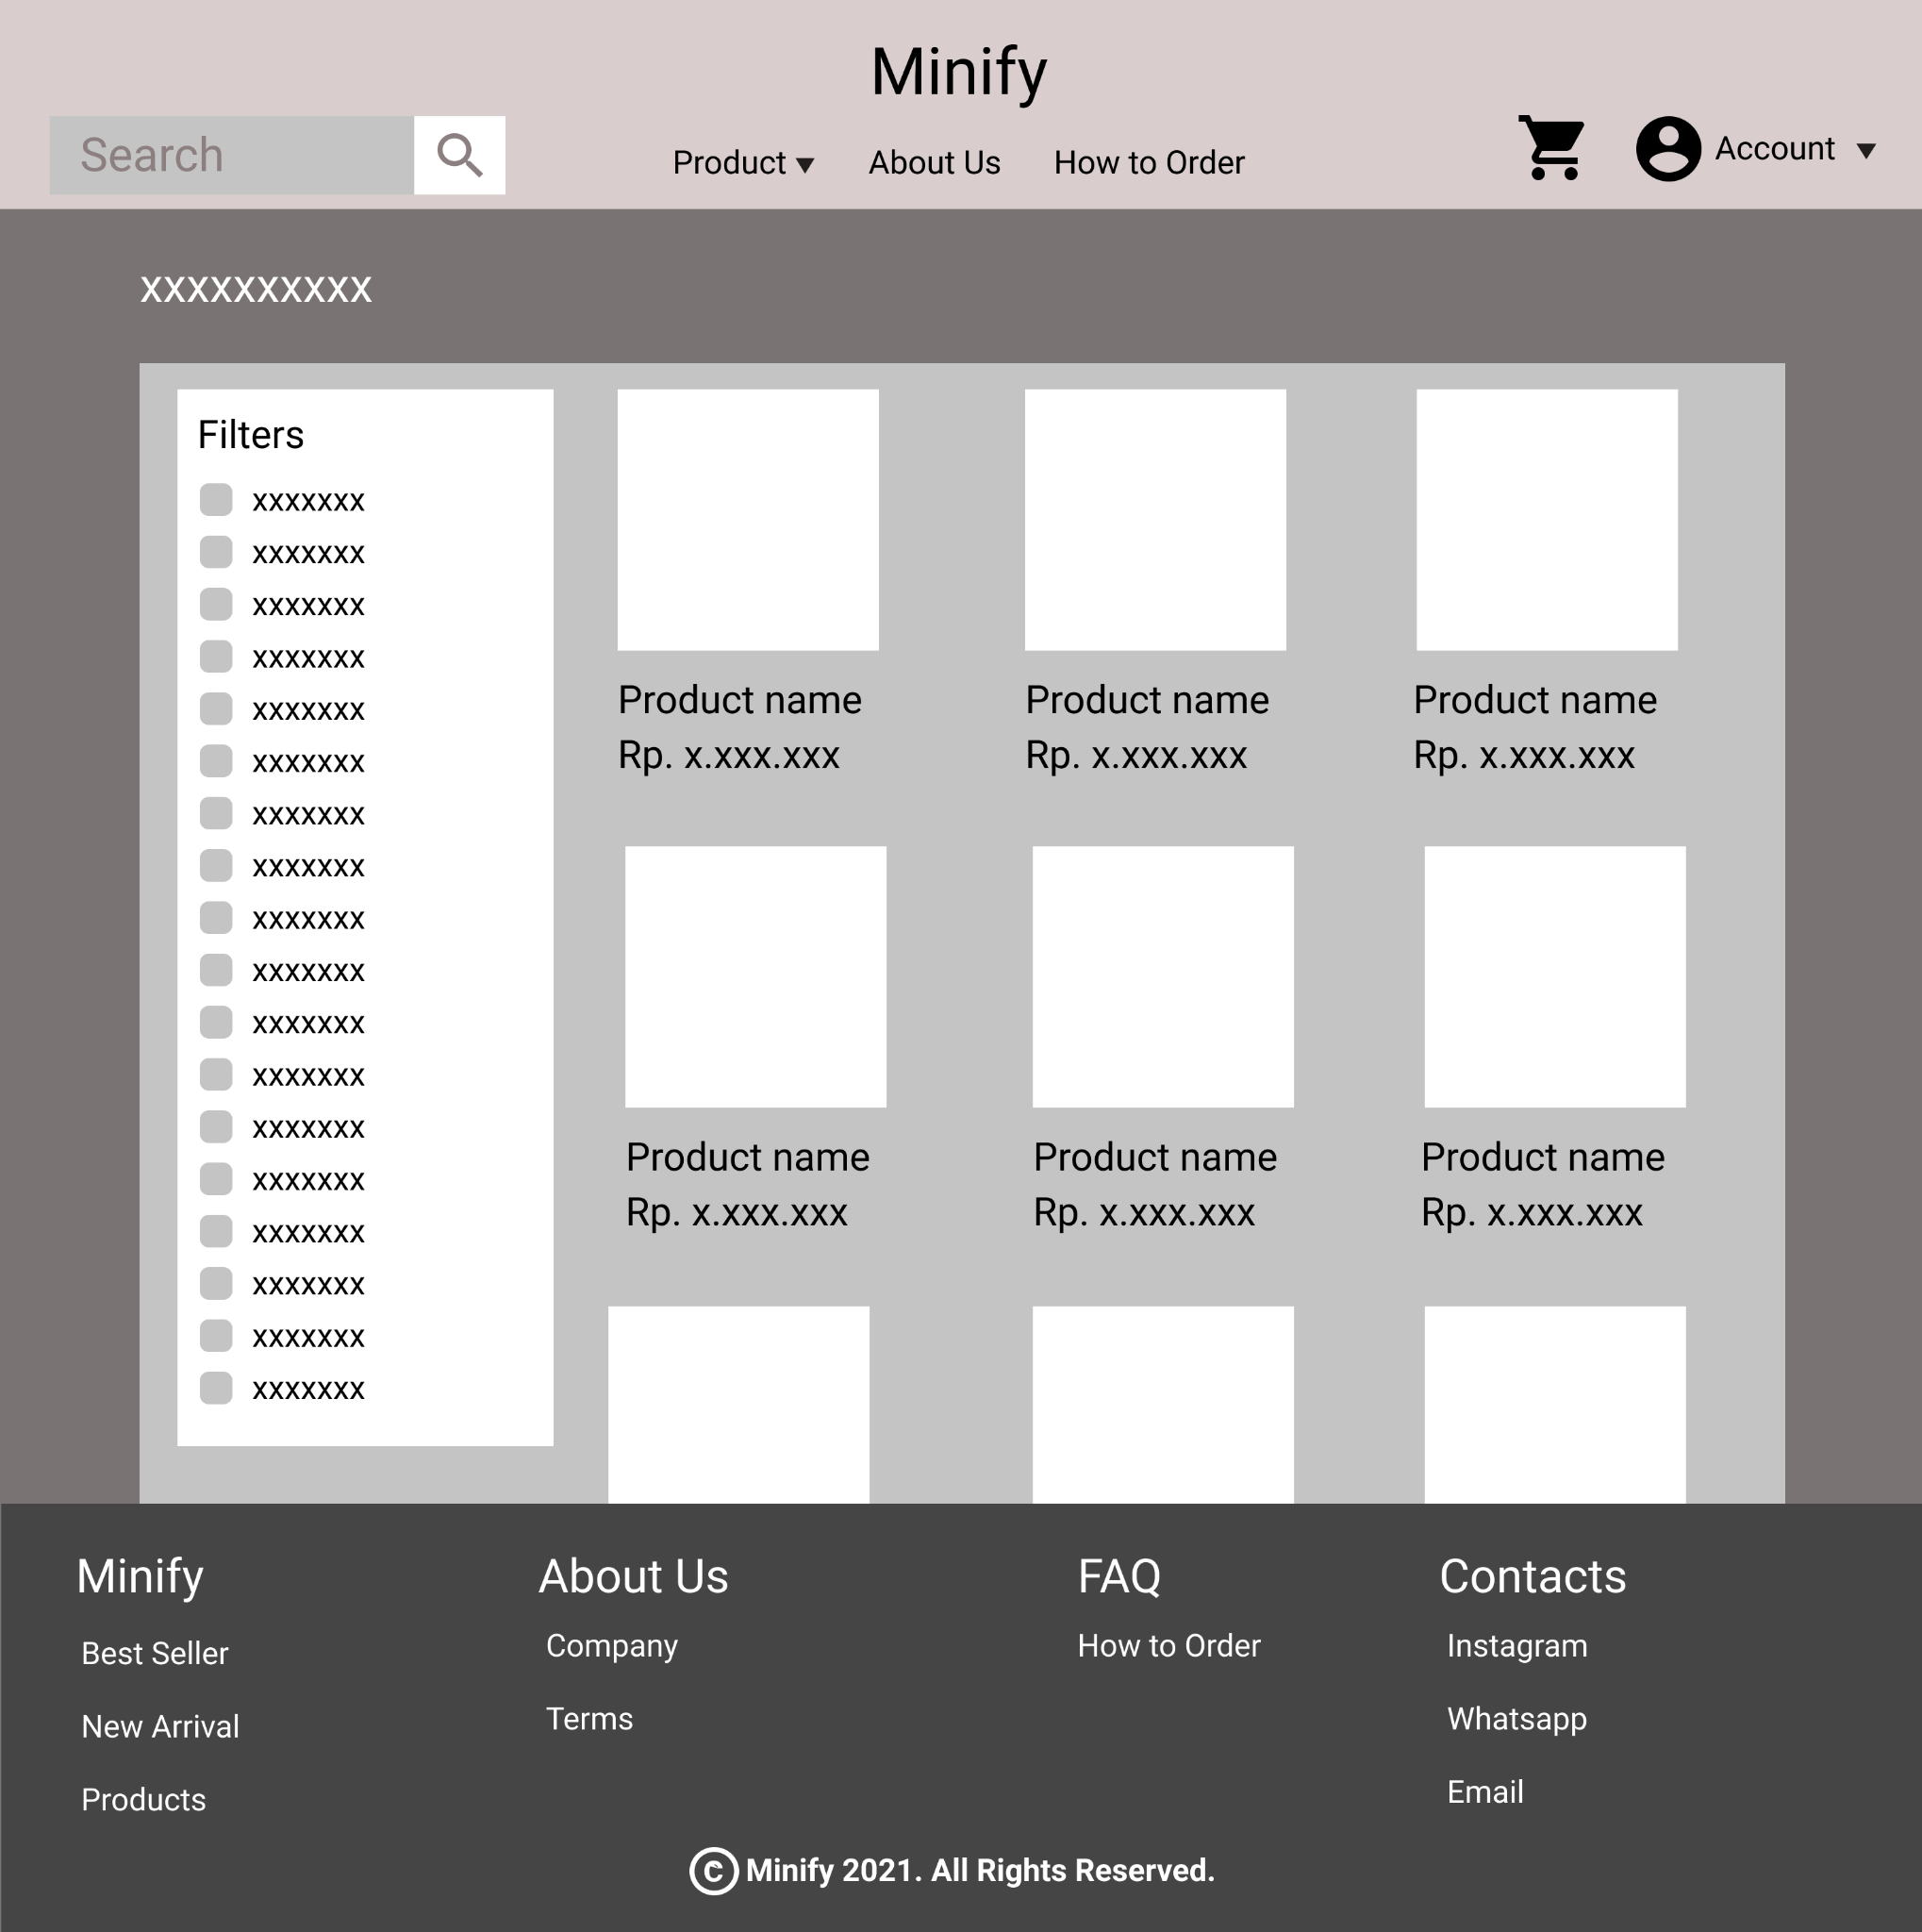
Product

Slide 14
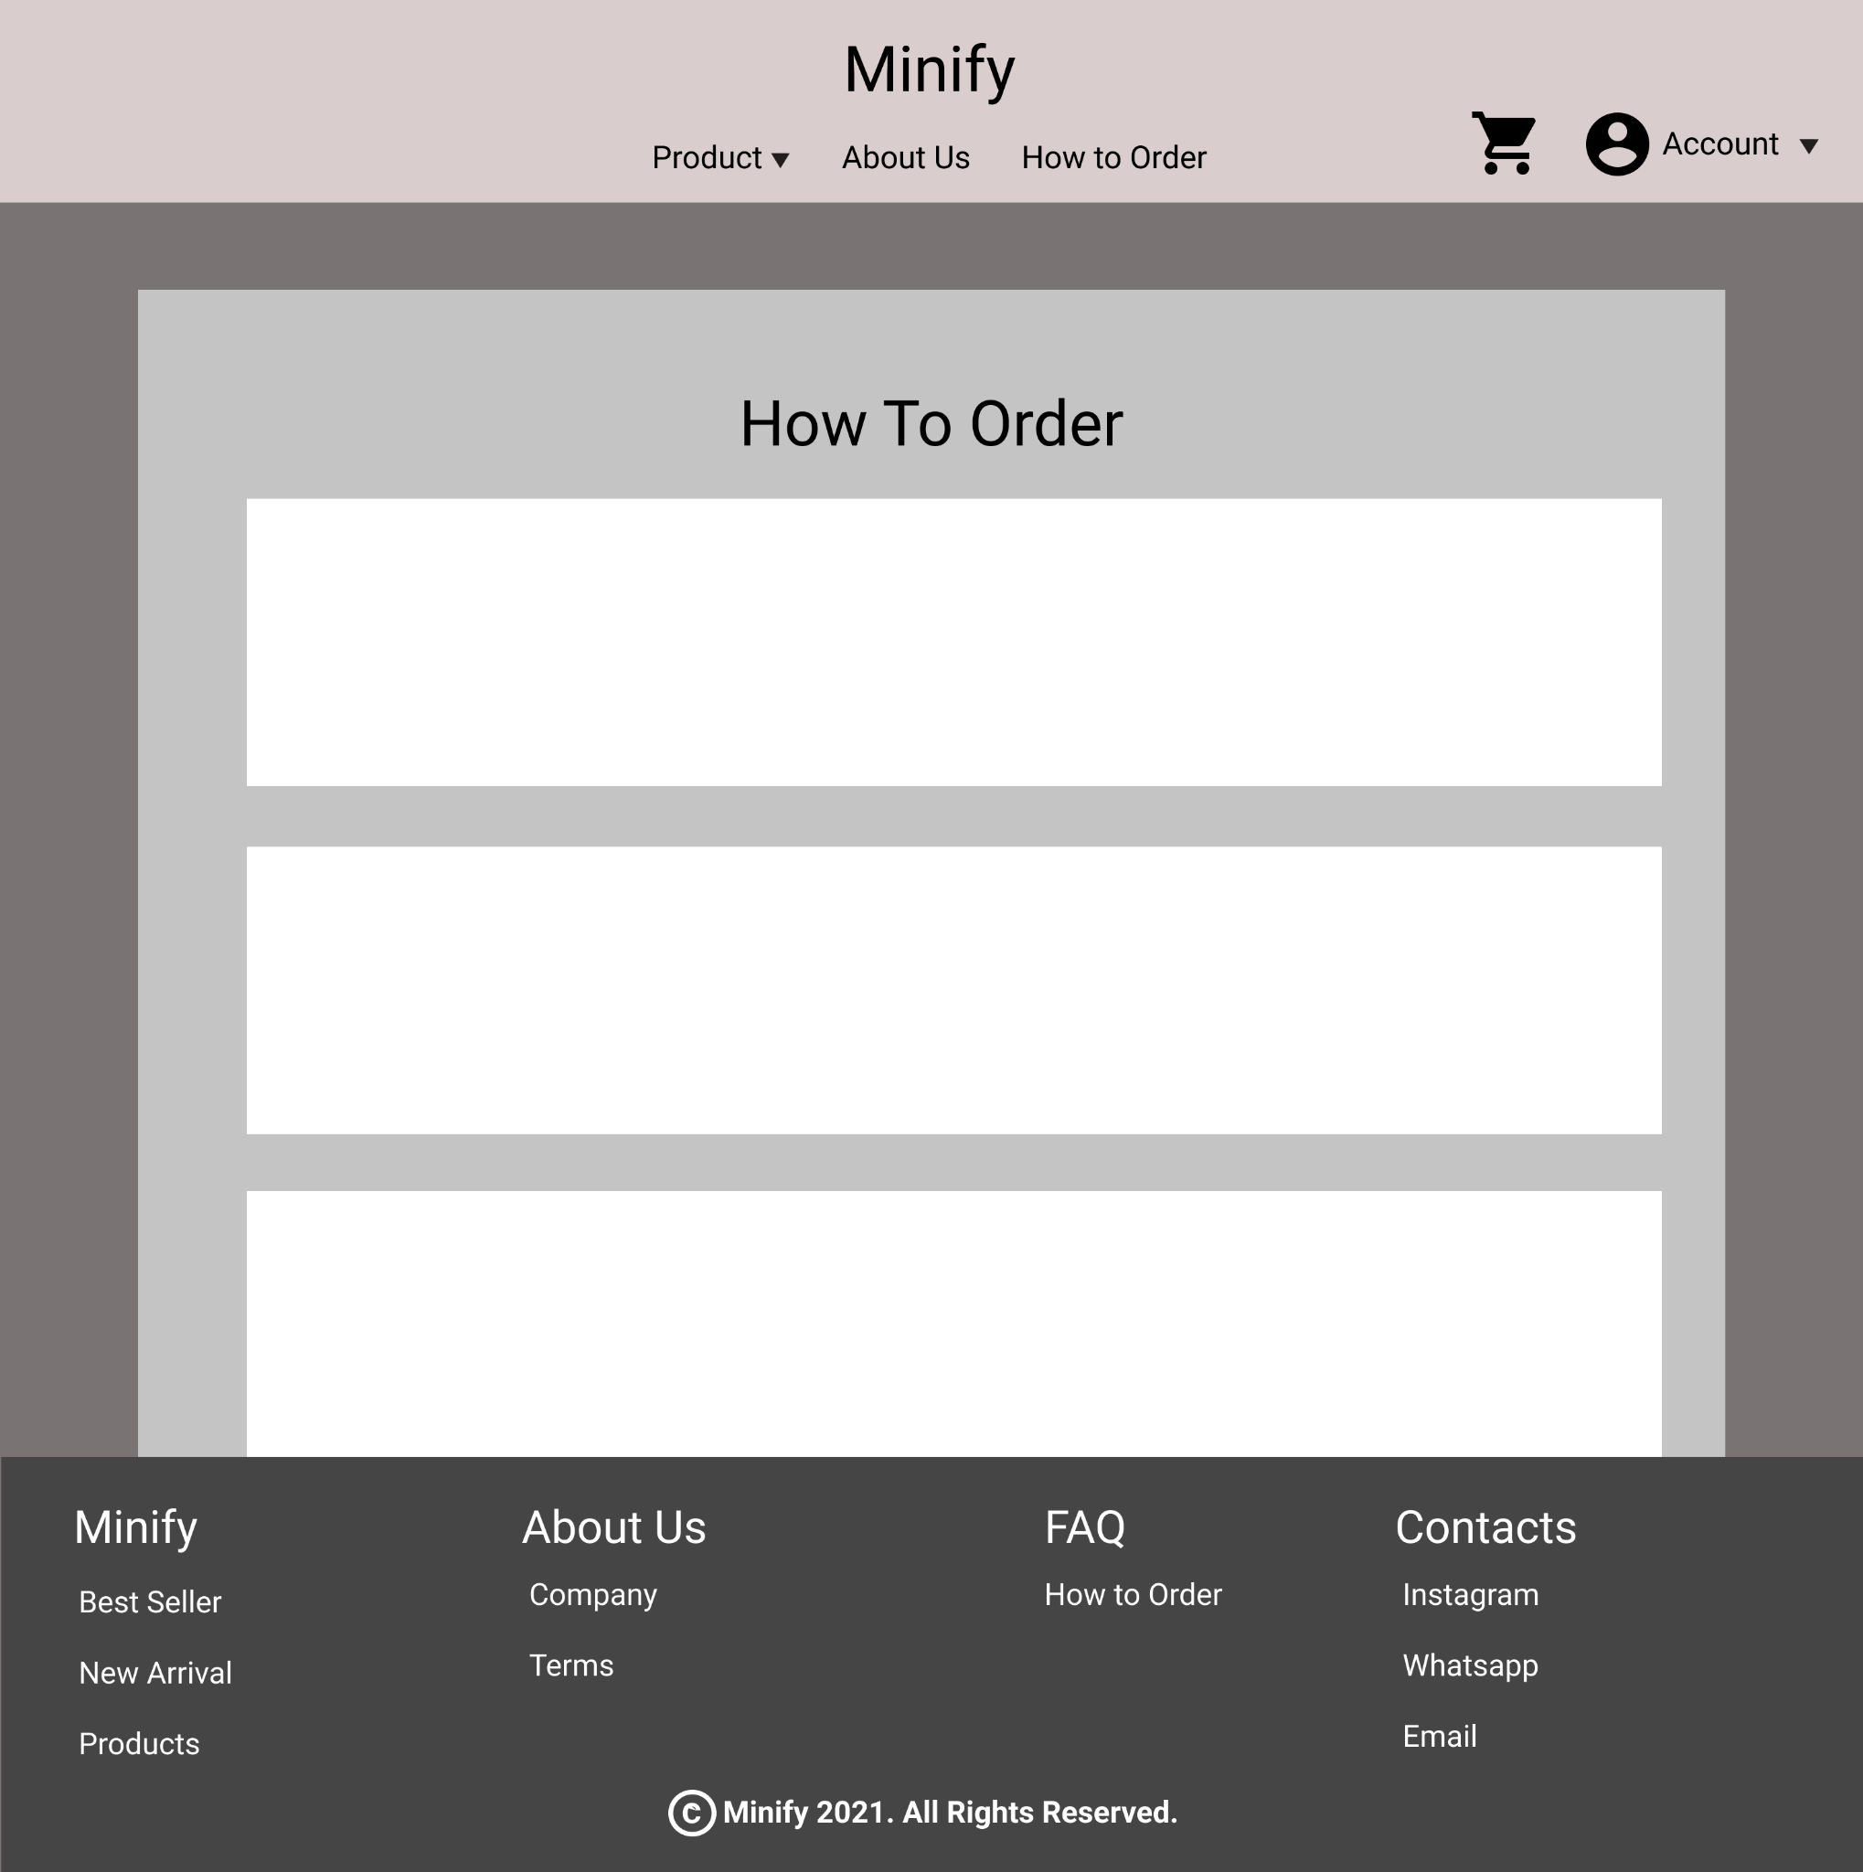
How to Order

Slide 15
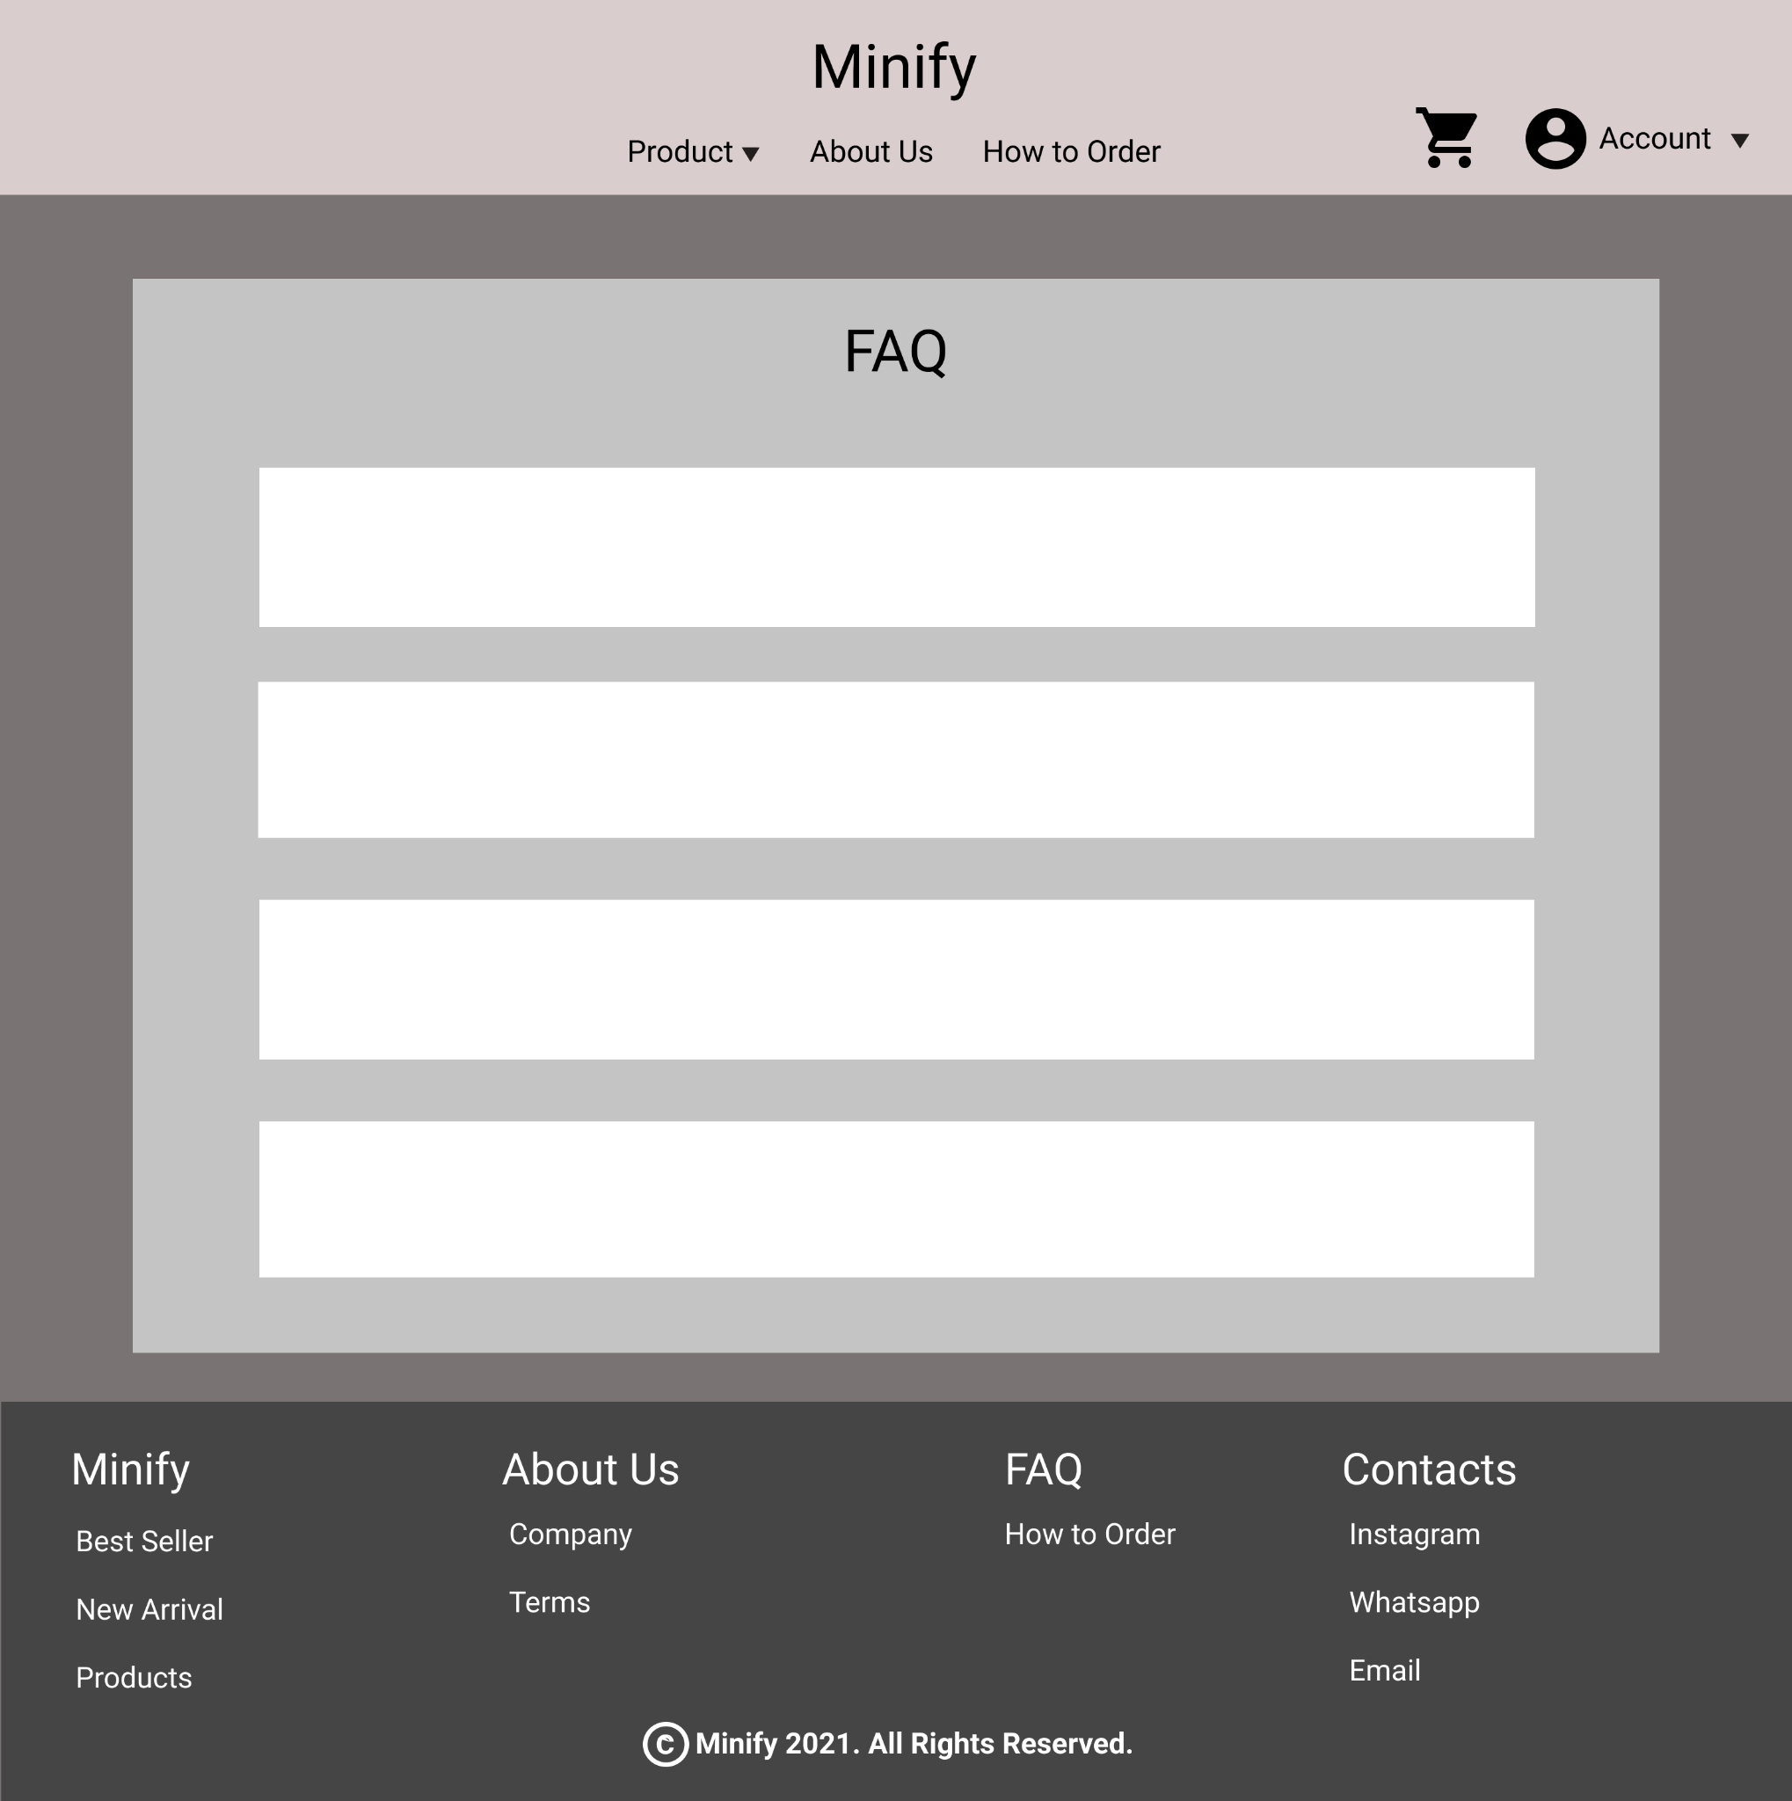
FAQ

Slide 16
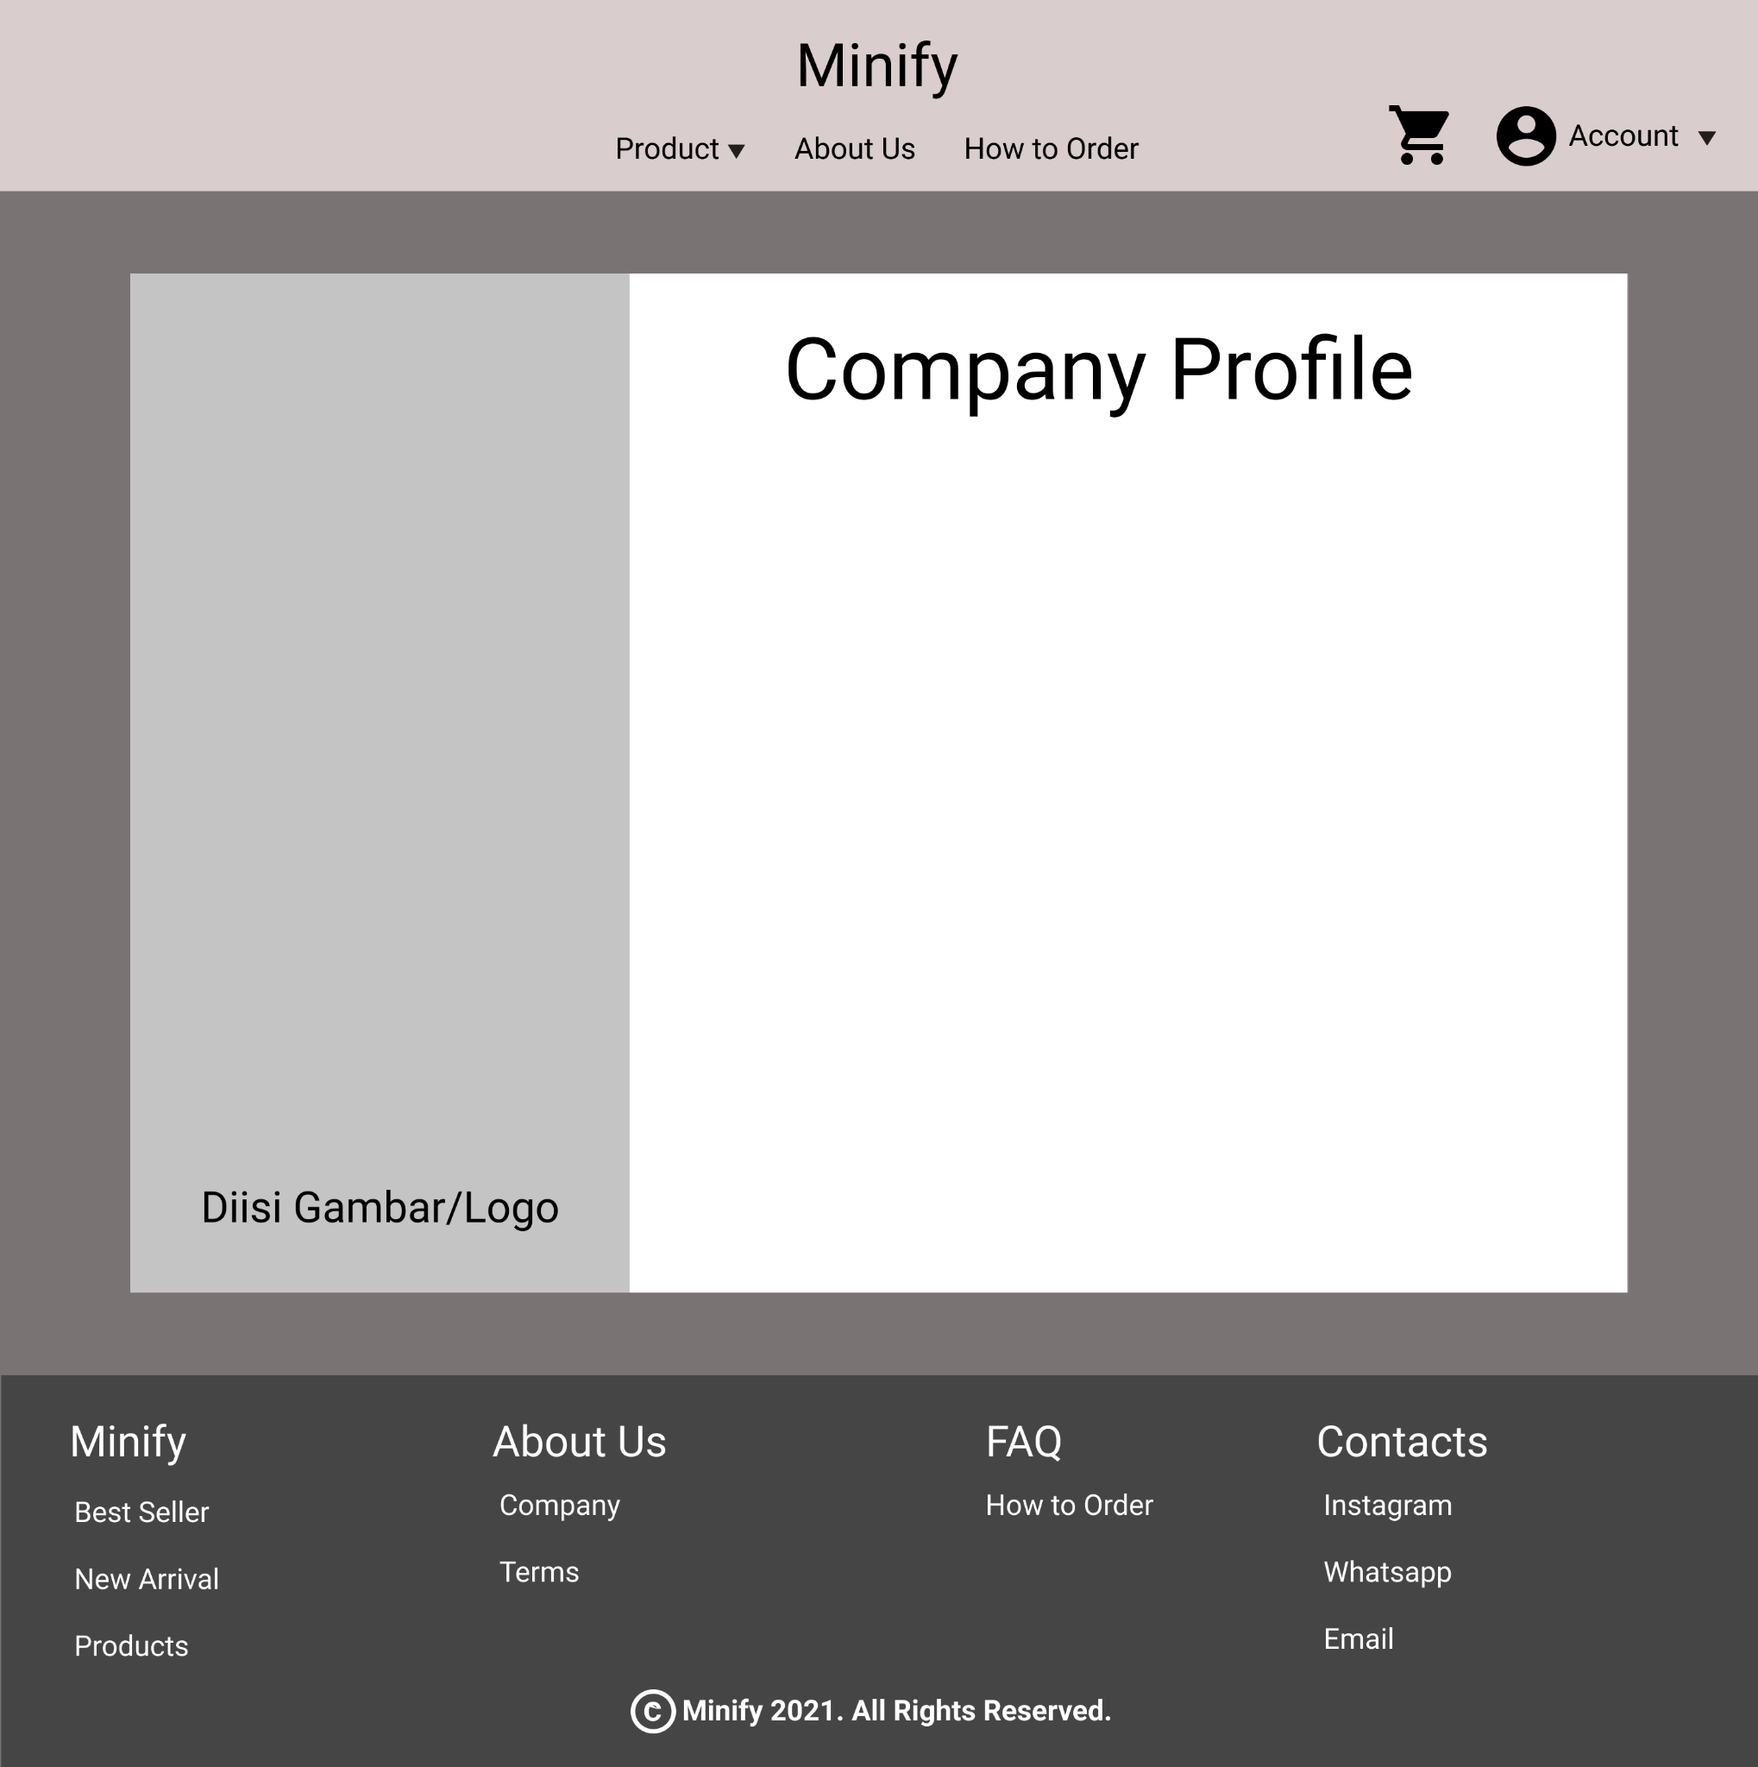

About Us

Slide 17
Thank You

